Slide 1
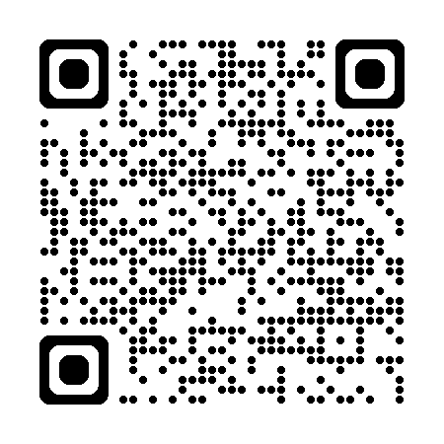

定額減税しきれなかった方に対する
給付金（不足額給付）のご案内
令和７年度いたばし生活支援臨時給付金（不足額給付）
支給対象者
令和７年１月１日時点で板橋区に住民登録がある方などであり、
令和６年度に実施した、定額減税しきれないと見込まれる方への給付金（調整給付）に不足が生じた方などで、以下の「不足額給付１」または「不足額給付２」に該当する方
支給対象者と思われる方には区から書類を順次郵送します
不足額給付１
令和６年分所得税および定額減税の実績額が確定後、本来給付すべき給付額と、令和６年度に実施した調整給付額との間で差額が生じた方
例）
・令和５年所得に比べ、令和６年所得が減少した方
・就職等により、令和６年に所得税が発生し定額減税の対象となった方
・令和６年中に海外からの入国者のうち令和６年に所得税が発生し、定額減税に不足が生じた方
・こどもの出生等、扶養親族等が令和６年中に増加したことにより、定額減税に不足が生じた方
など
または
不足額給付２
以下の要件をすべて満たす方
・令和６年分所得税および令和６年度分個人住民税所得割ともに定額減税前税額が０円
・税制度上、扶養親族から外れてしまう方（事業専従者、合計所得金額48万円超の方）
・低所得世帯向け給付金（令和５・６年度住民税非課税または均等割のみ課税世帯
給付金（７万円または10万円））対象世帯の世帯主・世帯員に該当していない方
）
お問い合わせ
区設掲示板
いたばし生活支援臨時給付金コールセンター
貼付承認済印
板橋区ホームページ
有効 7． 7．16から
☎
０３-６６３０-５９７６
期間 7． 7．31まで
聴覚に障がいがある方
FAX ０３-３３５６-１５６２
受付時間 午前９時～午後５時
(土日祝日を除く)
板橋区役所
板橋区 不足額給付
検索
板橋区町会連合会
Notes:
回覧中

